Slide 1
Igra potrage- riba u moru
Izradila Blaženka Logožar

Slide 2
Odgovori na pitanja i pronađi ribu u moru.
1
2
3
4
5

Slide 3
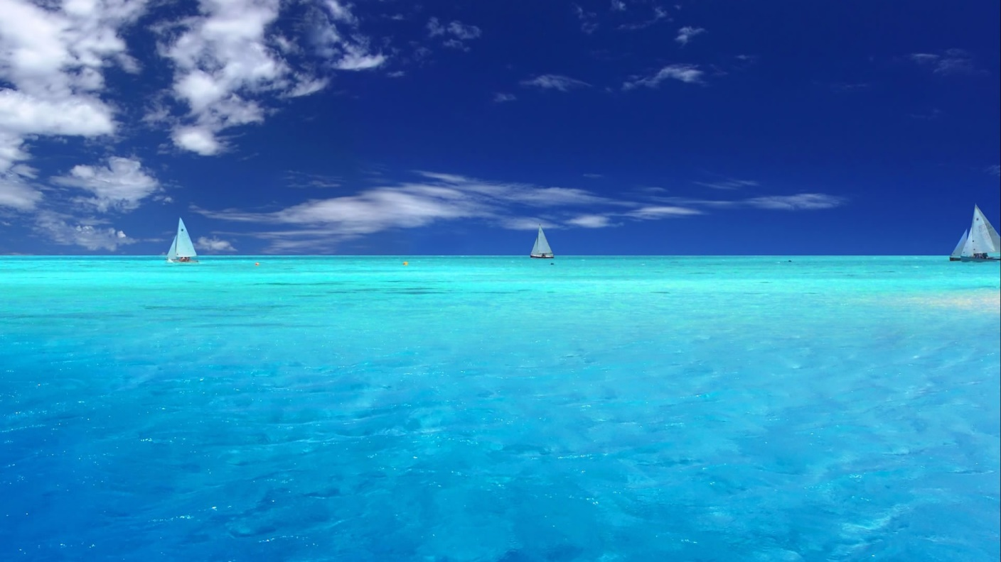
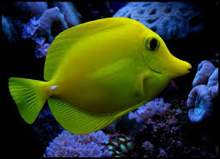
2
1
4
8
5
10
14
17
9
11
7
16
13
3
6
12
15

Slide 4
8
2
1
4
5
10
14
17
9
11
7
16
13
3
6
12
15

Slide 5
8
1
4
2
5
10
14
17
9
7
11
16
13
3
6
12
15

Slide 6
8
2
1
4
5
10
14
17
9
11
7
16
13
3
6
12
15

Slide 7
8
1
4
2
5
10
14
17
9
11
7
16
13
3
6
15
12

